Slide 1
python 알고리즘

Slide 2
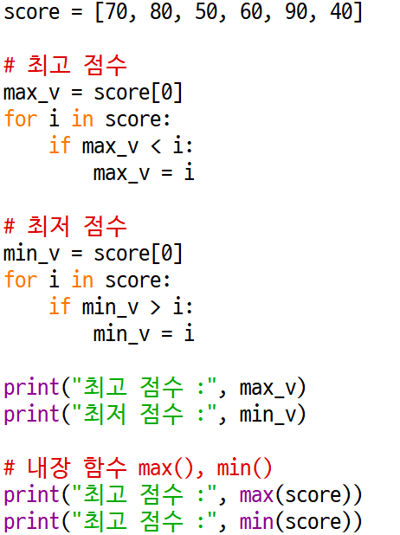
최대값, 최소값
리스트의 연산 – 최고점수, 최저점수

Slide 3
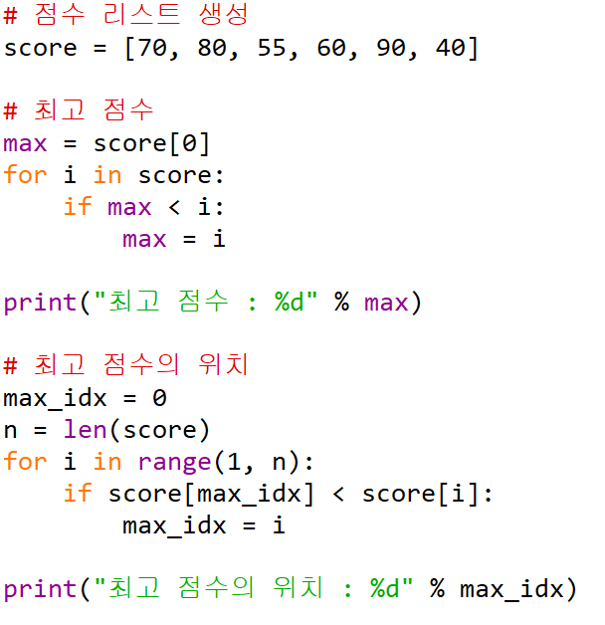
최대값, 최소값의 위치
리스트의 최대값과 최대값 위치 찾기
find_max.py

Slide 4
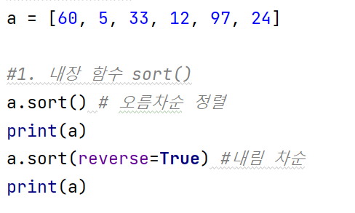
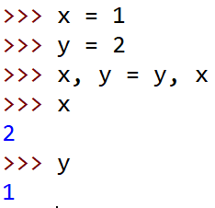
정렬 - 버블정렬
리스트의 정렬 – 오름차순, 내림차순 정렬
두 수의 교환

Slide 5
정렬 - 버블정렬
리스트의 정렬 – 오름차순
1행
60
5
33
12
1열
2열
3열
4열
5, 33, 12, 60
2행
5
33
12
1열
2열
3열
5, 12, 33, 60
3행
33
12
1열
2열

Slide 6
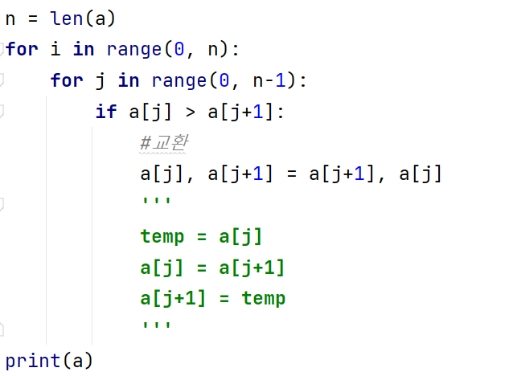
정렬 - 버블정렬

Slide 7
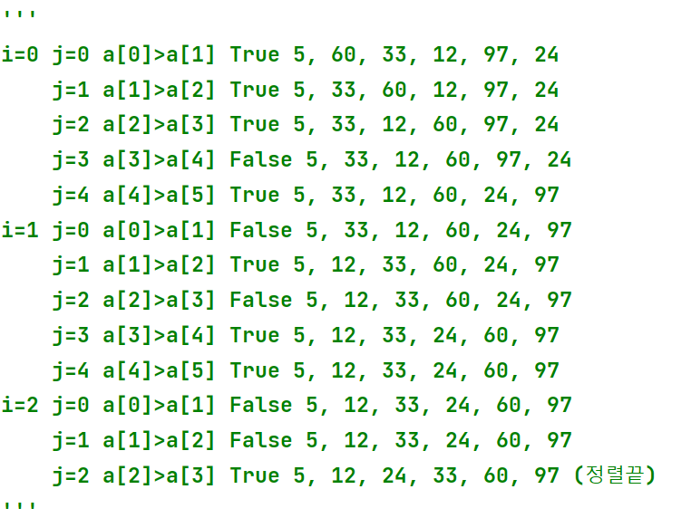
정렬 - 버블정렬

Slide 8
순위 - ranking
♥ 순위 정하기
1행
60
5
33
12
60이 60, 5, 33, 12와 대소비교
1열
2열
3열
4열
2행
60
5
33
12
5가 60, 5, 33, 12와 대소비교
1열
2열
3열
4열
3행
60
5
33
12
33이 60, 5, 33, 12와 대소비교
1열
2열
3열
4열
4행
60
5
33
12
12가 60, 5, 33, 12와 대소비교
1열
2열
3열
4열

Slide 9
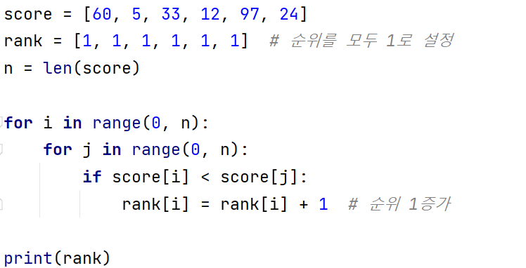
순위 - ranking
♥ 순위 정하기

Slide 10
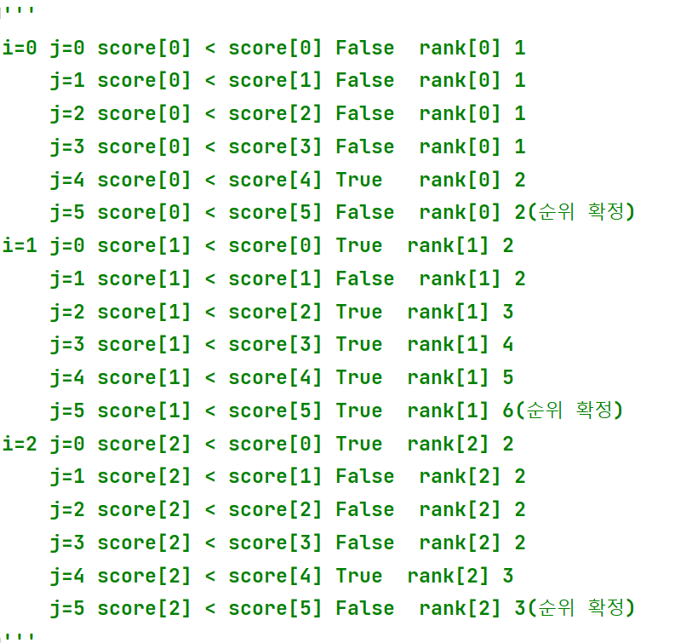
순위 - ranking
♥ 순위 정하기

Slide 11
동명이인 찾기 - 중복 검사
♥ 같은 이름 찾기
1행
콩쥐
흥부
팥쥐
흥부
중복 없음
1열
2열
3열
4열
2행
흥부
팥쥐
흥부
흥부
중복!
3행
팥쥐
흥부
중복 없음
흥부
비교대상 없음
4행

Slide 12
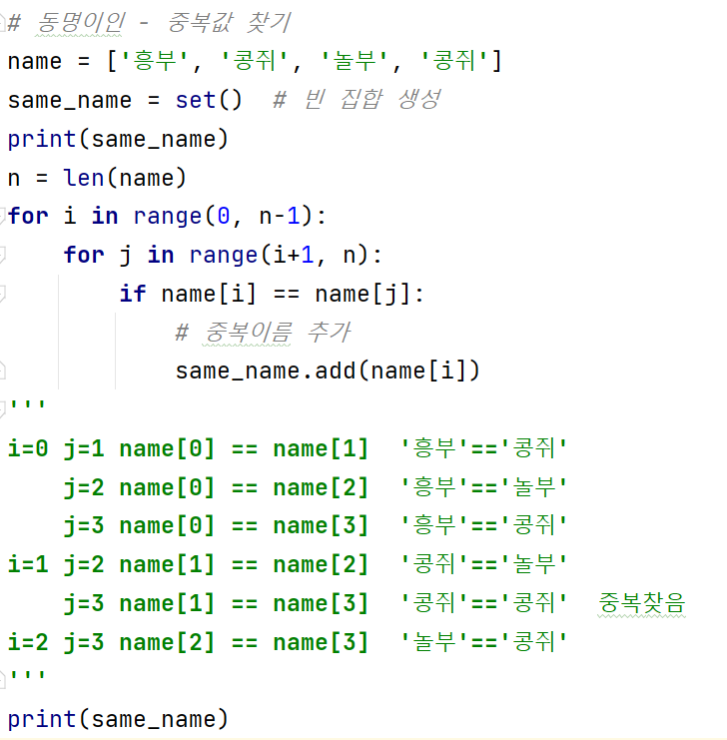
동명이인 찾기 - 중복 검사

Slide 13
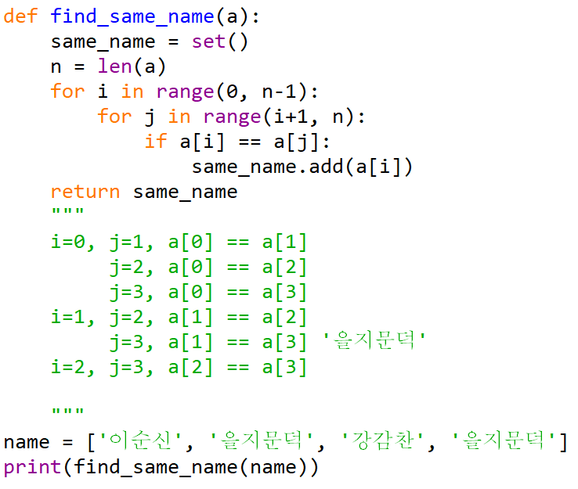
동명이인 찾기 – 중복 검사

